Slide 1
«Історик-Юніор» – 100 років УНР – як це було і на що вплинуло у селищі Нова Ушиця.
.

Slide 2
70 кілометрів від Кам'янця-Подільського розташоване наше селище, яке було тоді повітовим містом. Вкінці 1917 р. влада в Новій Ушиці знаходилась в руках ЦР. Наприкінці червня 1919 армія УНР утримувала лінію Староконстянтинів-Проскурів-Кам'янець-Подільський. Кам'янець став тимчасово столицею УНР.

Slide 3
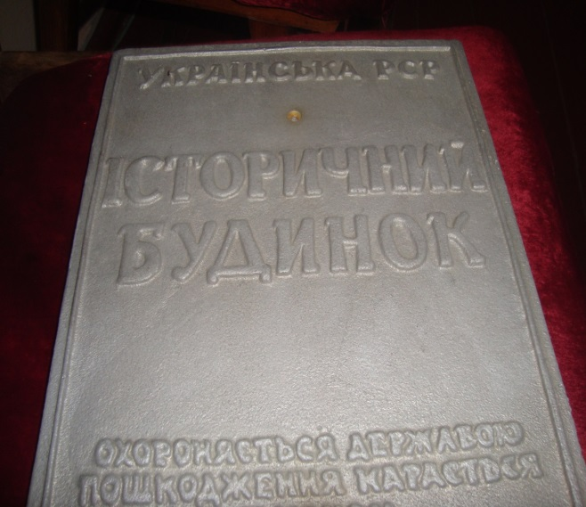
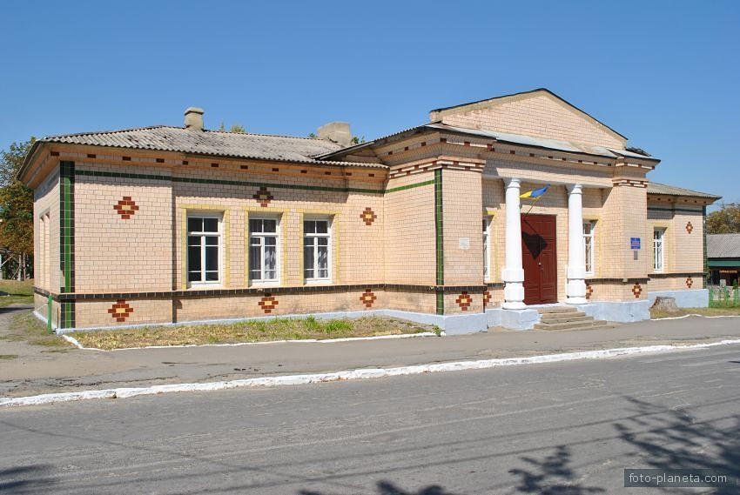
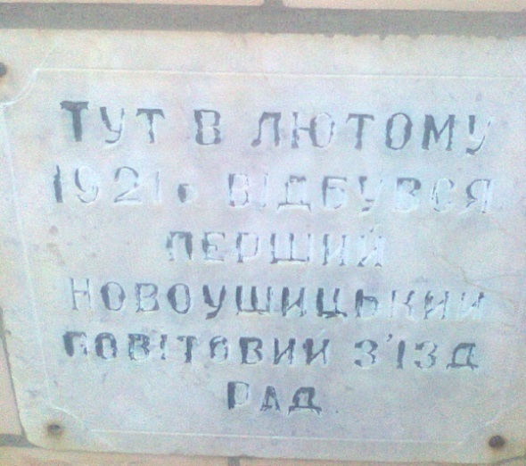
Один із центральних будинків повіту,де відбувалися події 1917-1921 р.р.
12 січня 1918 р. губерський комісар Степура доповідав генеральному секретарю внутрішніх справ про боротьбу селян Новоушицького повіту проти місцевих органів «Рятуйте, телеграфуйте,прийдіть мені на допомогу!...»

Slide 4
Сьогодні це будинок дитячої творчості

Slide 5
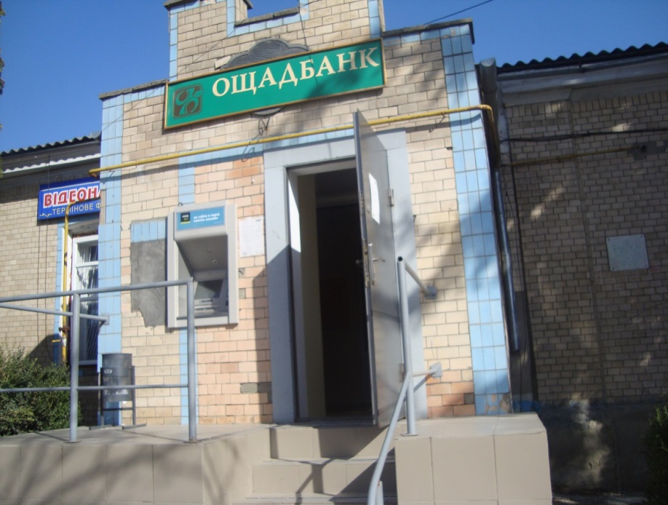
В Києві в грудні 1918 р. був створений уряд – Директорія на чолі з Винниченком та Петлюрою,осередок влади в нашому повіті знаходився в будинку на фото. Збереглась навіть табличка про ці події.

Slide 6
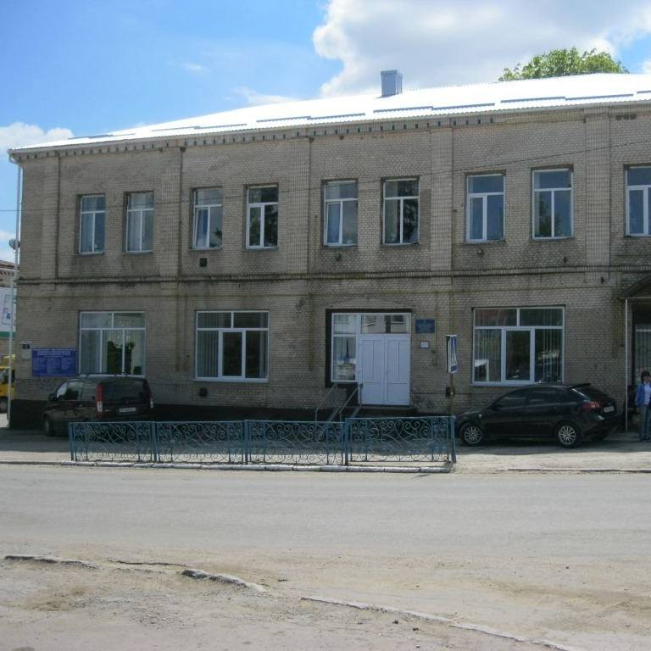
Липень 1919р. Петлюрівські війська разом з шостим корпусом галицьких січовиків зайняли Нову Ушицю і знаходилися на її території до кінця листопада 1920 року. Петлюрівці перебували саме у цьому будинку. Нині центральна районна бібліотека.

Slide 7
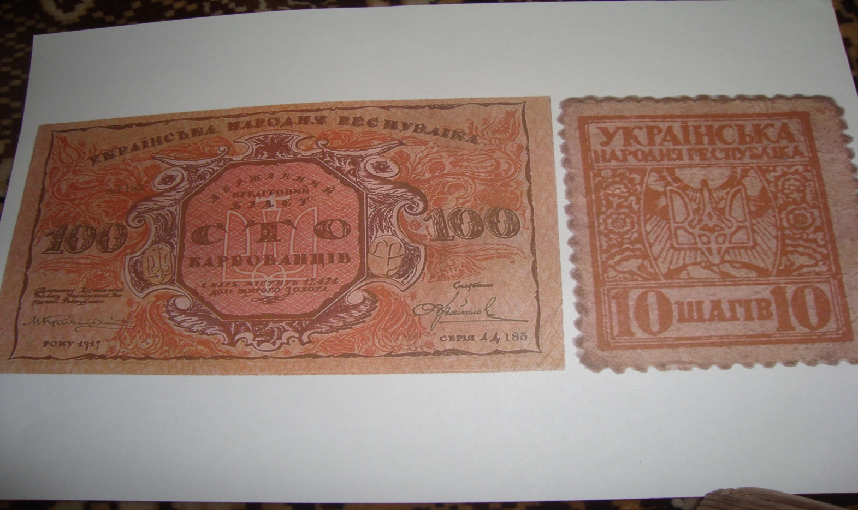
Упродовж 1917-1921 р.р. українці утворили декілька форм державності. Після проголошення УНР ЦР ініціювала випуск національної валюти . В обіг вона ввійшла 18 січня 1918 року. Нумізмат Маряш А.П. (Новоушиччанин) зберіг в своїй колекції банкноту 100 карбованців.

Slide 8
Державна символіка
Жовто-блакитні прапори, тризуб,який став державним гербом УНР 25 лютого 1918 р. Українська Держава мала свою печатку. Таку печатку на терені повіту знайшов житель села Філянівки (входить до складу Нової Ушиці) Володимир Коваль. Вона мала круглий диск на якому написано Українська Держава, на жаль,зберегти її не вдалося.

Slide 9
Учні 10 класу провели урок на тему «Гетьман Української Держави Павло Скоропадський». Учні розкрили національну політику Української Держави, її місце в історії Нової Ушиці, причини поразки гетьмана Скоропадського та його оточення.

Slide 10
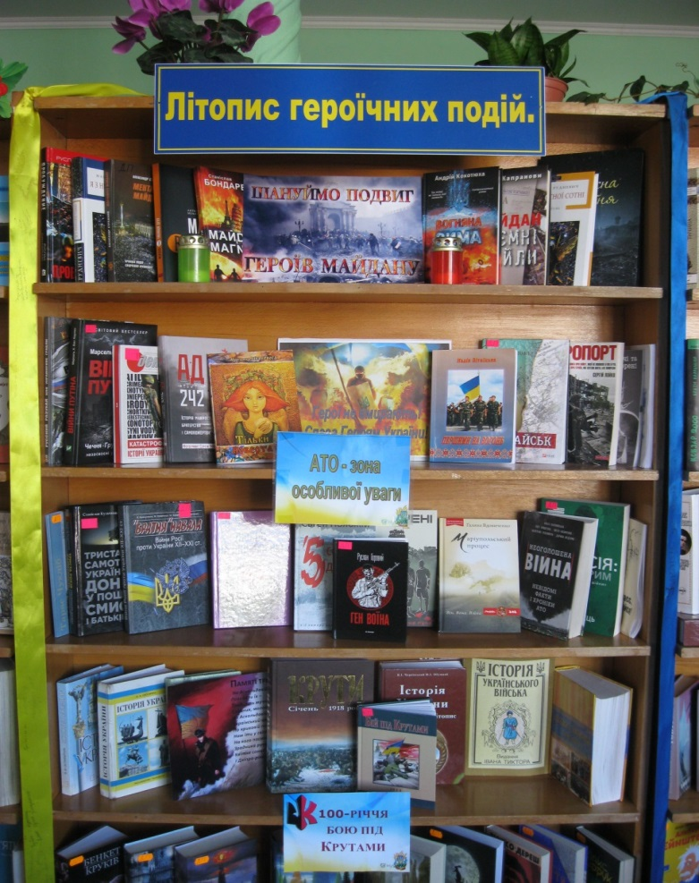
Щоб краще знати і зрозуміти історію українського народу, її героїчне і трагічне минуле, її сьогодення десятикласники та інші учні школи часто відвідують заходити, що проводить районна бібліотека. Це дає їм можливість приймати участь в районних,обласних, всеукраїнських конкурсах. Спонукає все більше цікавитись глибинами історії рідного краю Новоушиччини.

Slide 11
Сучасна Україна є спадкоємницею державних традицій Української Революції 1917-1921 р.р. Єднаймось, браття в цьому наша сила,мужність і єдність та запорука незалежності.

Slide 12
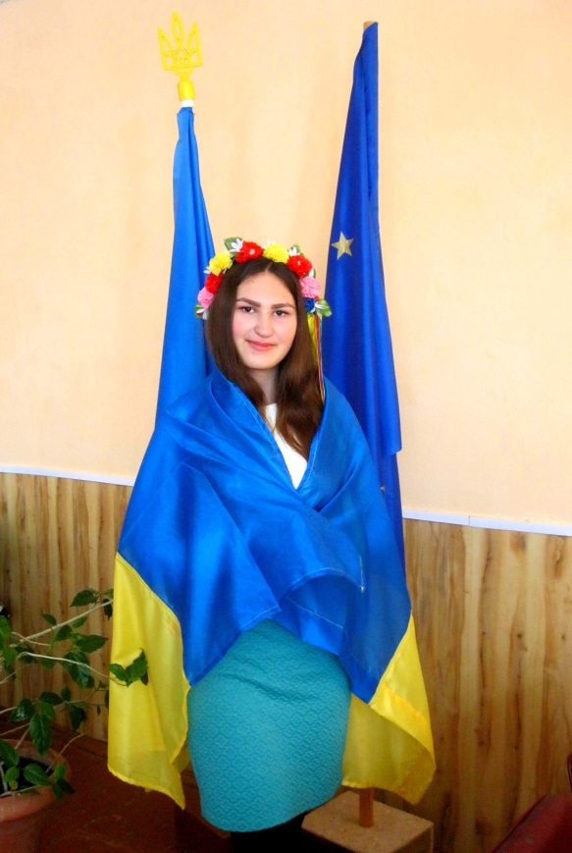
Україна – це Європа !

